Slide 1
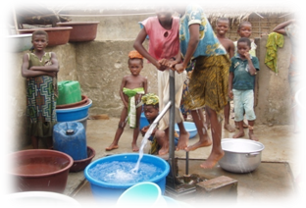
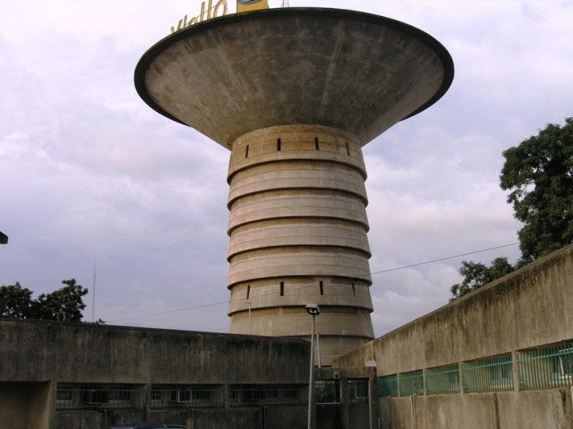
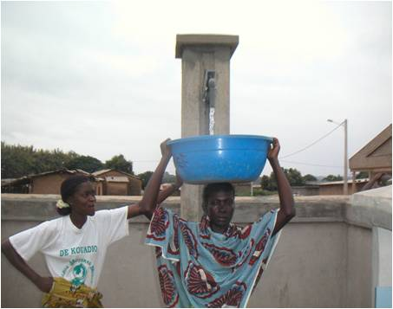
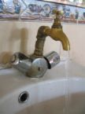
RÉPUBLIQUE DE CÔTE D’IVOIRE
Ministère des Infrastructures Economiques
SECTEUR DE L’EAU POTABLE EN COTE D’IVOIRE : Politique et gouvernance FACE AU DEFI DU CHANGEMENT CLIMATIQUE
Par M. BERTE Ibrahiman
Directeur Général de l’ONEP

Slide 2
PLAN
Introduction
1. Présentation du secteur de l’eau potable
2. Défis du secteur face au changement climatique
3. Perspectives
Conclusion

Slide 3
INTRODUCTION
L’objectif du Gouvernement de la Côte d’Ivoire en matière d’eau potable est d’atteindre le plus rapidement possible «l’eau potable pour tous » en Côte d’Ivoire. Cela se traduit à travers 2 objectifs stratégiques :
Assurer un accès continu à l’eau potable à 100% de la population;
Gérer rationnellement et durablement les ressources en eau.
En 2011, le déficit de production d’eau potable était en moyenne de 30% à Abidjan et 50% dans les villes de l’intérieur. Il est à noter que Abidjan représente 70% de la production nationale.
Près de 400 Milliards FCFA (≈ 667 millions US$) ont été investi de 2011 à 2017 avec l’aide des bailleurs de fonds et Partenaires au développement, pour:
résorber le déficit de production d’eau potable à Abidjan;
résoudre les problèmes d’eau potable dans quelques chefs-lieux de région et centres secondaires de l’intérieur du pays.
D’importants investissements sont encore nécessaires pour faire face aux besoins actuels et futurs.

Slide 4
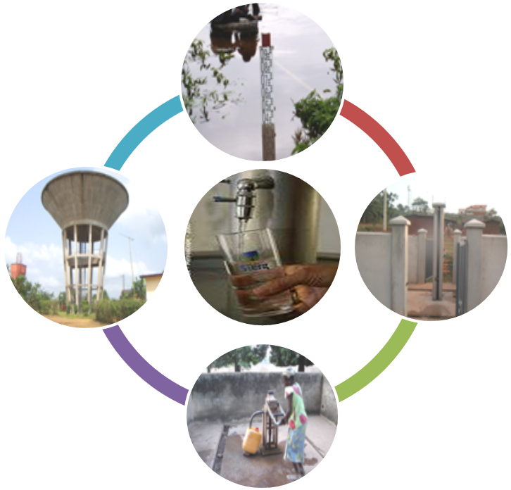
1
LE SECTEUR DE L’EAU POTABLE EN CÔTE D’IVOIRE
Cadre institutionnel
Politique financière
Situation actuelle de l’accès à l’eau potable

Slide 5
1.1. CADRE INSTITUTIONNEL
DGIHH
Définition de la politique
Réglementation
COLLECTIVITES
DECENTRALISEES
ROLES REGALIENS
M.I.E.
Maîtrise d’Ouvrage
Acteur de développement local
Financier potentiel
Supervision de la gestion
Promoteur du bien-être et du développement
ETAT
Gestion du Patrimoine
Maîtrise d’œuvre
Gestion des fonds
Régulation du secteur
ROLES DELEGUES
ONEP
Appui-Conseil
Maîtrise d’œuvre
USAGERS D’EAU POTABLE
Contrat
Exploitation du service public national
Gestion des abonnés
Maintenance
PRESTATAIRES DE SERVICES PUBLICS
SODECI
Exploitation du service public local
Financement du renouvellement
Maintenance
B.O.T.
HV, HVA...
AUTRES

Slide 6
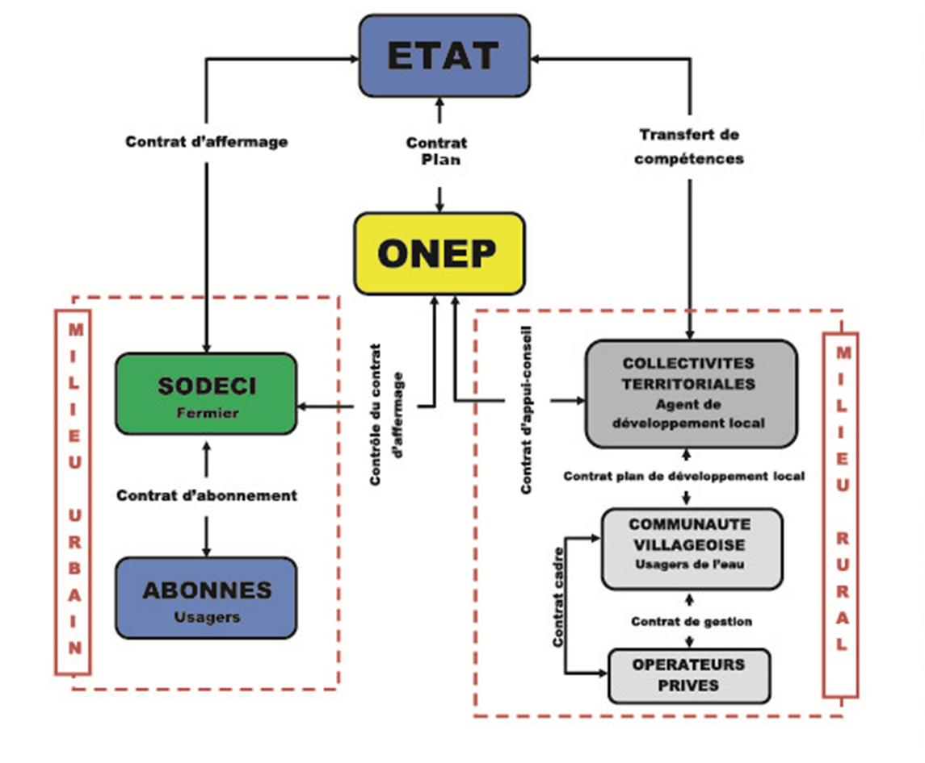
1.1. CADRE INSTITUTIONNEL (suite)
Acteurs & relations contractuelles

Slide 7
1.2. POLITIQUE FINANCIERE
OPERAT. ECONO.
USAGERS
RURAUX
Paiement du service
FSHR
ONEP
SECTEUR
SODECI
USAGERS
URBAINS
FNE, FDE
Paiement du service
Taxes ou Subventions
Financement
PRIVES
Financement / Remboursement
ETAT
Financement
Dons, Emprunts
Subventions
BAILLEURS DE FONDS
INVESTISSEMENTS
COLLEC-TIVITES

Slide 8
1.3. SITUATION ACTUELLE DE L’ACCES A L’EAU POTABLE
En milieu rural :
Nombre de PMH: 22 000
PMH en exploitation 18 000
Nombre de HVA: 350
Taux de panne des PMH: 40%
Taux de couverture: 71%
40% des populations n’ont pas accès à l’eau potable
2. En milieu urbain :
Unités de production: 527 (81 utilisent des eaux de surface)
Localités desservies: 1056
Volume d’eau produit : 255 millions de m³ (68% eaux souterraines)
Nombre d’abonnés: 1 028 930 abonnés
Taux de couverture: 75%

Slide 9
2
DEFIS DU SECTEUR FACE AUX CHANGEMENTS CLIMATIQUES
Les ressources en eau.
Principaux facteurs du climat et leur impact.
Menaces et conséquences sur les ressources en eau
Impact sur l’AEP

Slide 10
2.1. LES RESSOURCES EN EAU
Les eaux de surface
Les eaux souterraines
Capacité des aquifères: 126 Milliards m³
Renouvellement (1997): 37 milliards m³/an (28%)
Productivité des nappes:
de fissures: Seulement 5% des forages ont des débits supérieurs à 10 m³/h
du bassin sédimentaire: 50 à 250-300 m³/h
11 bassins hydrographiques dont 7 transfrontaliers
39 milliards de m³/an (1957-1990)
Capacité de stockage des réservoirs artificiels: AEP: ~120 millions de m³
Faible mobilisation des ressources en eau pour l’AEP
Faible productivité des aquifères du socle sur plus de 95% de la superficie du territoire

Slide 11
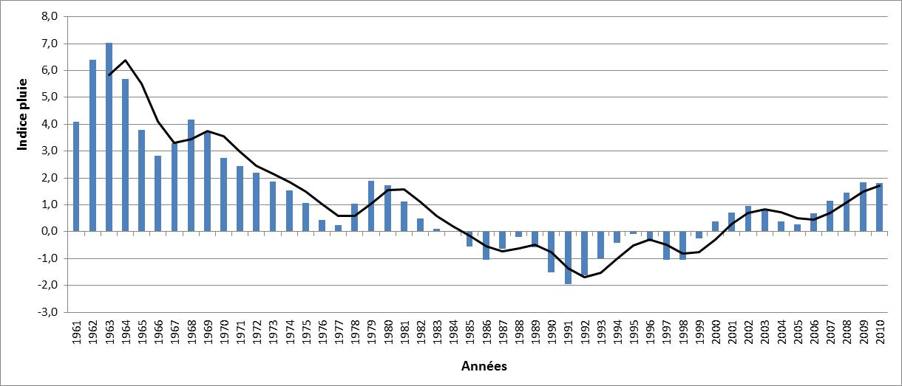
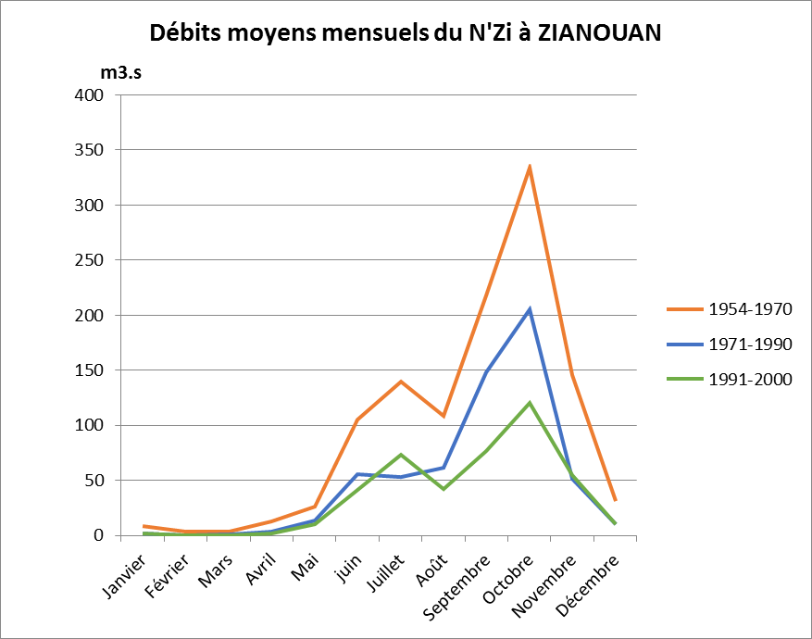
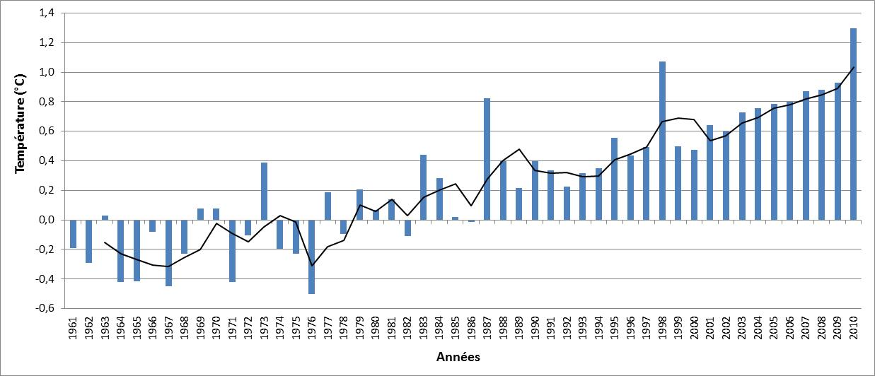
2.2. PRINCIPAUX FACTEURS DU CLIMAT ET LEUR IMPACT SUR LES RESSOURCES EN EAU
Les précipitations en RCI
1961-2010
Débits moyens mensuels N’ZI à N’zianouan
1954 - 2000
La température en RCI
1961-2010
Décroissance des débits en octobre de 340 m³/s pendant la période 1954 – 1970 à 110 m³/s pendant celle de 1991 - 2000

Slide 12
2.3. MENACES ET CONSEQUENCES SUR LES RESSOURCES EN EAU
Les principales menaces
Baisse des débits des cours d’eau et du niveau des retenues,
Allongement de la durée des périodes de sécheresse,
Inondation des sites de captage d’eau,
Occupation des sols (Urbanisation, activités agricoles, …),
Pollution (eaux usées, intrants agricoles, déchets solides, activités extractives telles que les sablières, l’orpaillage, …)
Destruction du couvert végétal
2. Les conséquences sur les ressources en eau
Baisse des apports d’eau dans les cours d’eau et retenues,
Tarissement des nappes d’eau souterraine,
Arrêt voire abandon de forages,
Dégradation de la qualité des eaux (produits chimiques, turbidité des eaux, rejet des eaux usées industrielles et domestiques, avancée du biseau salé, …)

Slide 13
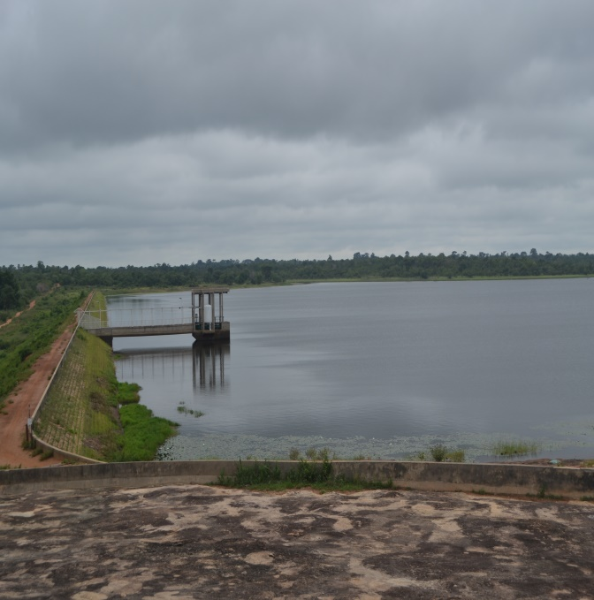
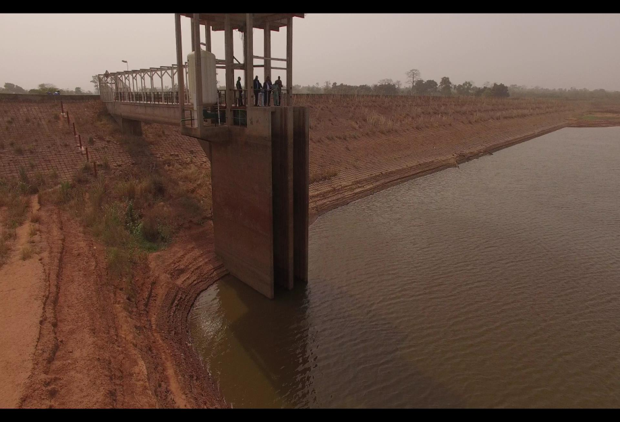
MENACES SUR LES RESSOURCES EN EAU
2.3. MENACES ET CONSEQUENCES SUR LES RESSOURCES EN EAU (suite)
Juin 2015 (22 millions m³)
Retenue d’eau du barrage de la Loka servant à l’AEP de Bouaké & environs (1,5 Millions d’habitants)
Janv. 2018 (- de 2 millions m³)

Slide 14
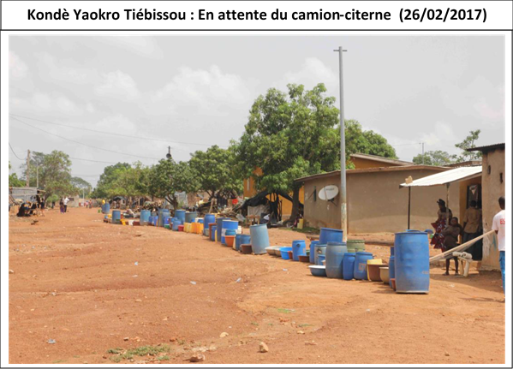
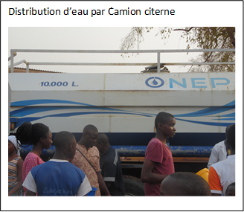
2.4. IMPACTS SUR L’ALIMENTATION EN EAU POTABLE
Dégradation de la qualité du service d’eau potable (Baisse de la production, Rupture de la continuité de service, filière de traitement inadaptée, …),
Accroissement des coûts de production (zone de captage de plus en plus éloignée, construction d’ouvrage de mobilisation, filière de traitement de plus en plus onéreuse, …)
Recours des populations à des sources d’eau insalubres (résurgence des maladies d’origine hydrique)

Slide 15
3
LES PERSPECTIVES
Les mesures d’adaptation
Les projets
Les besoins en investissement

Slide 16
3.1. LES MESURES D’ADAPTATION
Assurer une meilleure gestion des ressources en eau
Renforcement des réseaux piézomètres et hydrométriques des nappes de suivi des nappes d’Abidjan, Dabou et Bonoua (travaux en cours);
Mise en place de dispositifs d’alerte;
Mise en place d’un dispositif institutionnel de surveillance et de prise de décision sur la nappe d’eau souterraine d’Abidjan (en cours);
Mise en œuvre de mesures de protection;
Renforcement du suivi et de l’évaluation des eaux ressources de surface;
Améliorer le rendement du réseau
- Réduire les pertes d’eau sur le réseau public urbain (30% de perte à Abidjan);
Lutter contre le gaspillage
- Programme sur les gros consommateurs d’eau des établissements publics de l’Etat;

Slide 17
3.1. LES MESURES D’ADAPTATION (suite)
Multiplier les sources d’eau
Recherche et sécurisation de ressources en eau plus pérennes
Utilisation de ressources pérennes: grands fleuves (Bandama,Comoé, Sassandra, Cavally, Volta), Lagunes (Aghien, Potou, Aby, …)
Dessalement d’eau de mer
Donner la préférence dans les projets futurs aux eaux de surface et réserver les eaux souterraines comme stock stratégique
Construire des boulevards hydrauliques
Pose de conduites de transfert d’eau potable,
interconnecter les régions

Slide 18
3.2. LES PROJETS ET FINANCEMENTS (relatifs à la production d’eau)
 | PROJETS | COUT | FINANCEMENT
 |  | (Mds FCFA)
District d'Abidjan | En cours (Bonoua 2, St Viateur, Bingerville, ) | 62 | Eximbank Chine, BM, C2D
 | Futurs (la Mé, Bandama, Aghien, Protection champs captant, Dabou-Niéky) | 837 | - Véolia, Mitsubishi, Fluence. - Financement recherché pour les 2 derniers.
 | TOTAL Abidjan | 899
Villes de l'Intérieur | En cours (Abengourou, Aboisso, Adzopé, Bouna-Bondoukou, Gagnoa-Sinfra, Korhogo-Ferké, Tafiré,Tiassalé-N'Douci-Zianouan, etc.) | 143 | BADEA, OFID, Fonds Koweït, BID, RPE, C2D, BIDC, BOAD, BM
 | Futurs ( AEP structurants 12 villes, AEP 18 localités, 20 chefs lieux régions et départements & 200 chefs lieux sous préfectures ) | 352 | Eximbank Chine, COFACE , levée de fonds « Programme Eau pour Tous"
 | Identifiés (AEP structurants de 10 régions ) | 183 | Financement recherché
 | TOTAL villes intérieur | 678
Le rural | En cours | 29 | BADEA, FSD, BID/UEMOA, KfW,
 | Futur | 290 | Financement recherché
 | TOTAL rural | 319
 | TOTAL | 1896

Slide 19
3.3. LES BESOINS EN INVESTISSEMENTS
Sur un total de 1888 milliards de F.CFA d’investissement, le montant total des financements à rechercher est
de 1 662 Milliards FCFA (≈ 3 324 millions US$) ainsi réparti:
• Ville d’Abidjan: 837 Milliards FCFA (≈ 1674 millions US$) dont 240 Milliards à rechercher ;
• Villes de l’intérieur: 535 Milliards FCFA (≈ 1070 millions US$), dont 140 milliards F.CFA a rechercher
• Zones rurales: 290 Milliards FCFA ( 580 millions US$) à rechercher

Slide 20
CONCLUSION

Slide 21
La vision du Gouvernement ivoirien de faire de la Côte d’Ivoire un pays émergent en 2020, va se traduire par l’accroissement des activités industrielles et domestiques avec comme conséquence des besoins en eau potable de plus en plus croissants et des menaces de plus en plus fortes sur les bassins versants et les ressources en eau.
En outre la baisse généralisée des apports pluviométriques n’est pas faite pour améliorer la situation.
Conscient de la nécessité de mettre en œuvre des mesures d’adaptation, le Gouvernement s’est résolument tourné vers la réalisation de projet structurants.
Cependant, au regard des délai de mise en œuvre de tels projets, et dans un souci d’accès de l’eau à toutes les couches sociales, il a été décidé en 2017 de conduire un programme « eau pour tous » d’un montant de 200 Milliards de FCFA, dont le financement est en discussion avec les banques locales.
Face aux défis, liés à l’approvisionnement en eau potable des populations d’une part, et ceux relatifs aux effets des changements climatiques d’autre part, le soutien des Partenaires au développement est nécessaire pour le financement des lourds investissements pour l’accès à l’eau potable pour tous.

Slide 22
JE VOUS REMERCIE

